Slide 1



APPLICAZIONE MOBILE PER LA GESTIONE DEGLI ORARI DI «AULE STUDIO BYBLOS»
Esame di programmazione ad oggetti
A cura di Daniela Koreta e Andrea Venturelli

Slide 2
OBIETTIVO INIZIALE
Creare un’applicazione mobile per gestire gli orari di apertura e gli eventi di due aule studio a Spilamberto autogestite da studenti universitari.

Slide 3

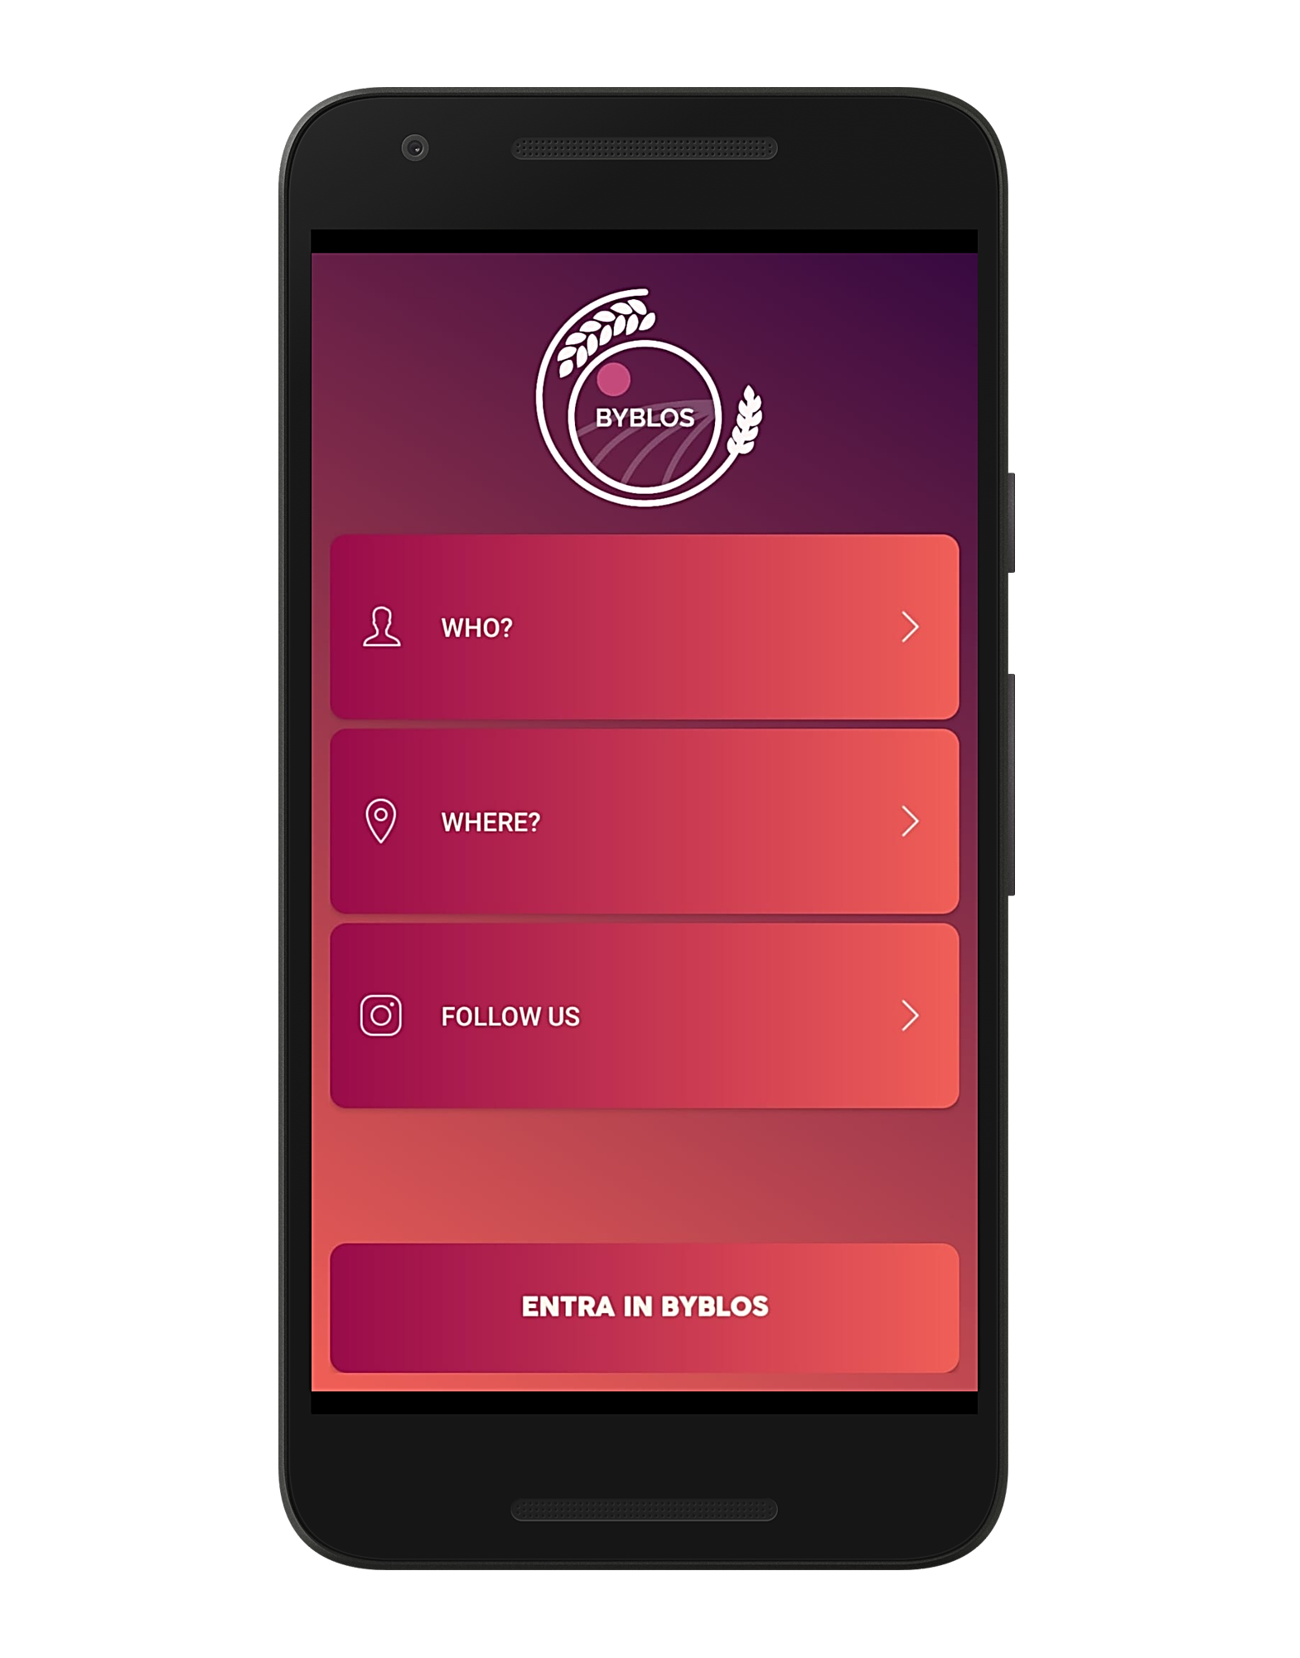
HOME
Nella prima pagina sono presenti alcuni buttons tramite cui si può accedere alle principali informazioni di base che spiegano cos’è la Byblos, perché è stata fondata e dove si trova.

Slide 4
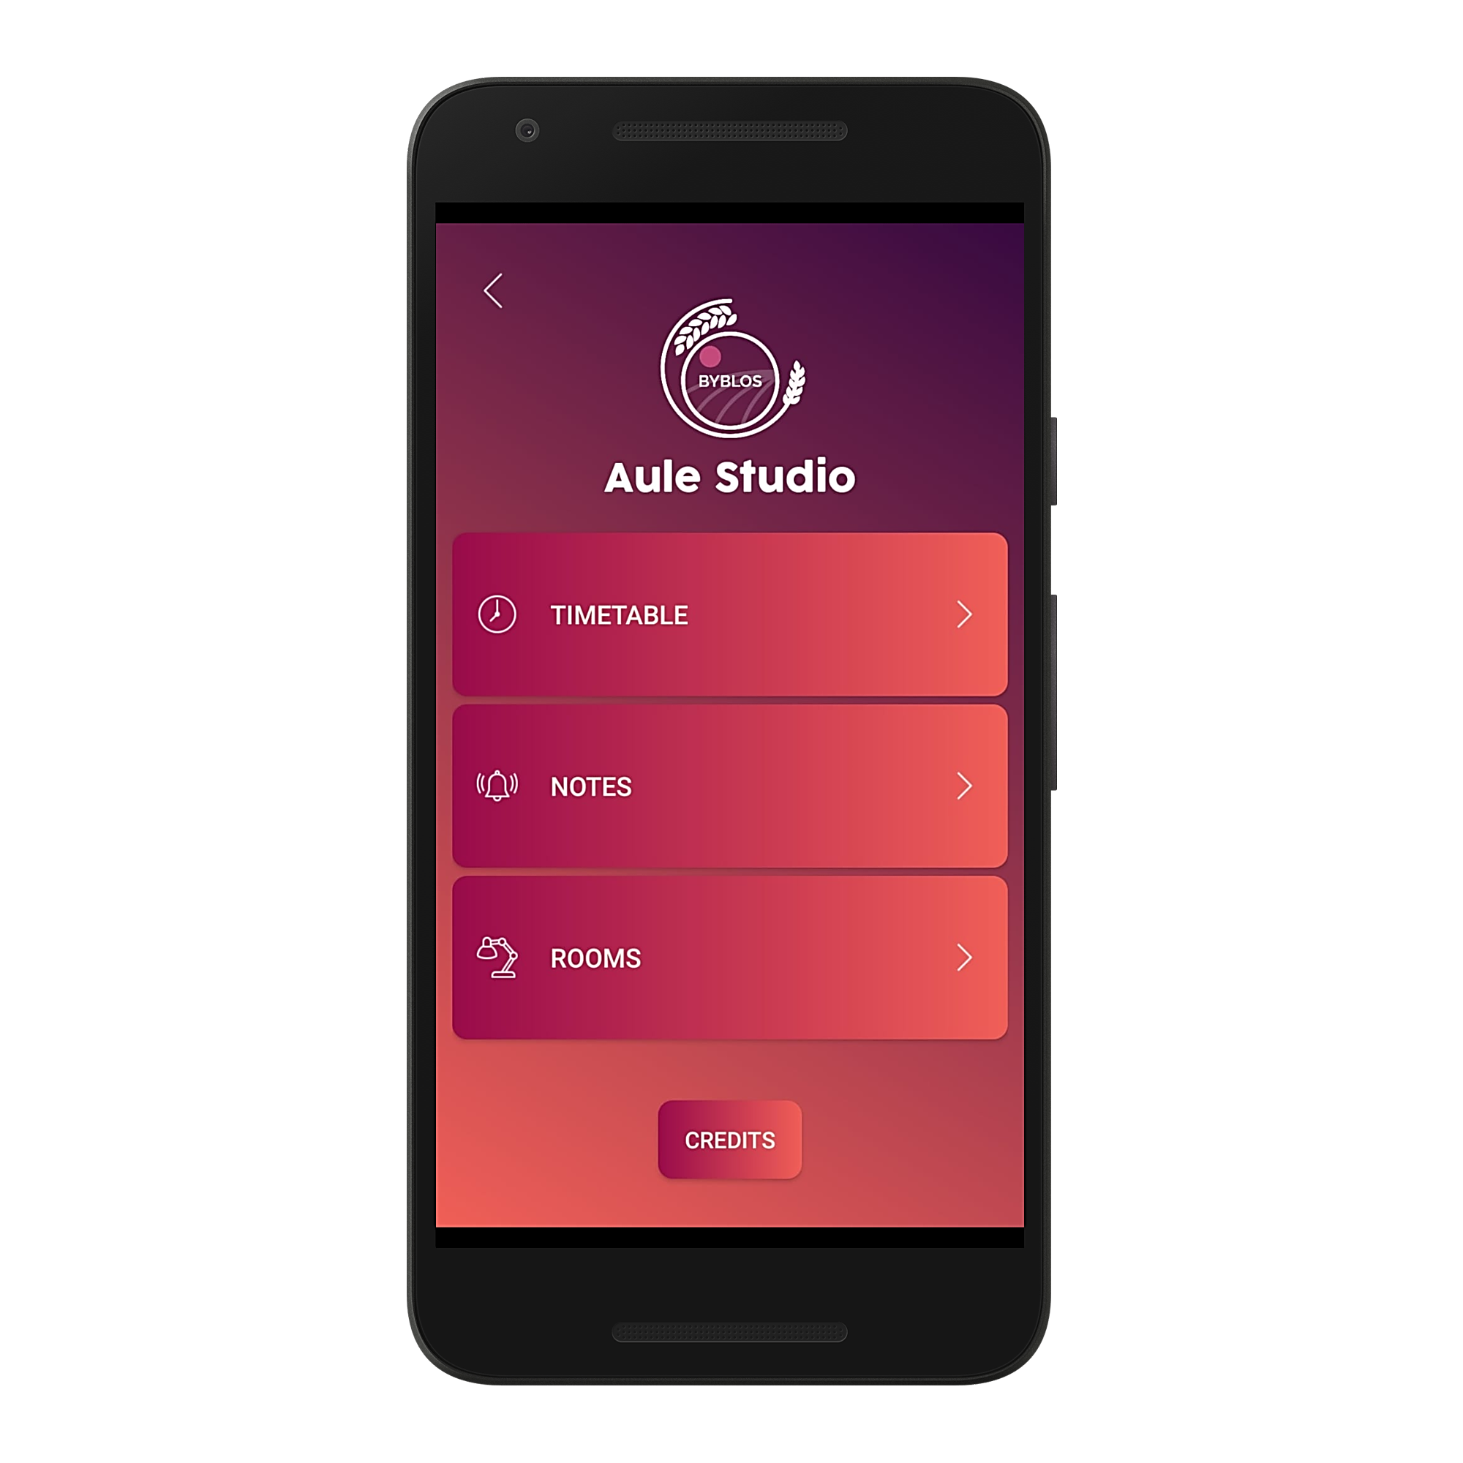
ENTRA IN BYBLOS
Nella seconda pagina si entra nel cuore dell’applicazione, dove è possibile inserire, aggiornare ed eliminare gli orari settimanali delle Aule Studio e pertanto consultare le aperture offerte dai volontari della Byblos e gli eventuali avvisi inseriti.
È inoltre presente un’Activity con una descrizione dettagliata delle due Aule destinate allo studio.

Slide 5
NOTE TECNICHE
Java language
Sql lite
Android studio
Github

